Slide 1
Безопасност на движението по пътищата
StreetIQ – интелигентни на пътя
по учебната програма за 6. клас

Slide 2
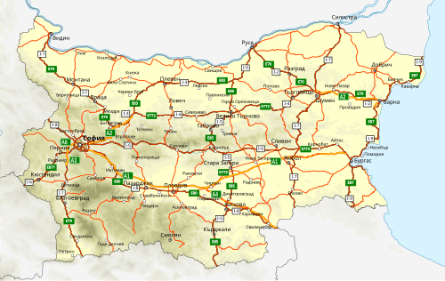
Видове пътища и пътна мрежа в България
Пътната мрежа свързва всички населени места, като най-безопасни са автомагистралите, защото нямат кръстовища и насрещно движение. При останалите пътища рисковете са по-големи заради по-тесните платна и присъствието на пешеходци или велосипедисти.

Slide 3
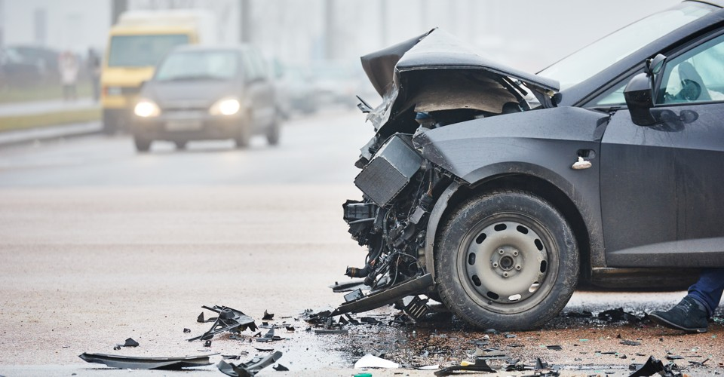
Видове пътища и пътна мрежа в България
В България пътната мрежа е организирана в ясна йерархия, като всяка категория има специфични характеристики, влияещи директно върху безопасността на движението (БД).
Статистически, въпреки високата скорост на магистралите, броят на тежките инциденти на 100 км е значително по-нисък в сравнение с първокласните пътища, където основните причини за фатален край са челните сблъсъци и ударите с пешеходци.

Slide 4
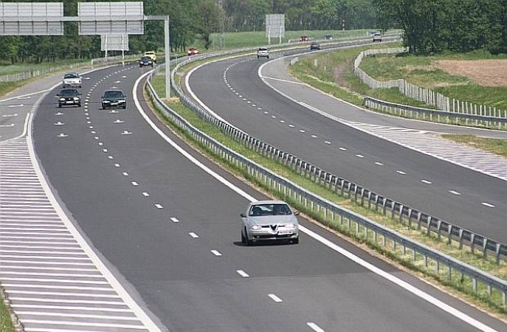
1. Автомагистрали (А) и Скоростни пътища (СП)
Това са най-безопасните пътища поради пълното отделяне на потоците и липсата на конфликтни точки.
Контрол на достъпа: Напълно ограничен. Няма пресичане на едно ниво, което елиминира риска от странични удари.
Разделителни ивици: Задължителни средни разделителни ивици с мантинели, които предотвратяват челни сблъсъци.
Активни ленти: Поне две ленти в една посока плюс лента за принудително спиране (при магистралите), което намалява риска при аварии.
Проектна скорост: Висока, но предвидима геометрия (плавни завои и наклони).

Slide 5
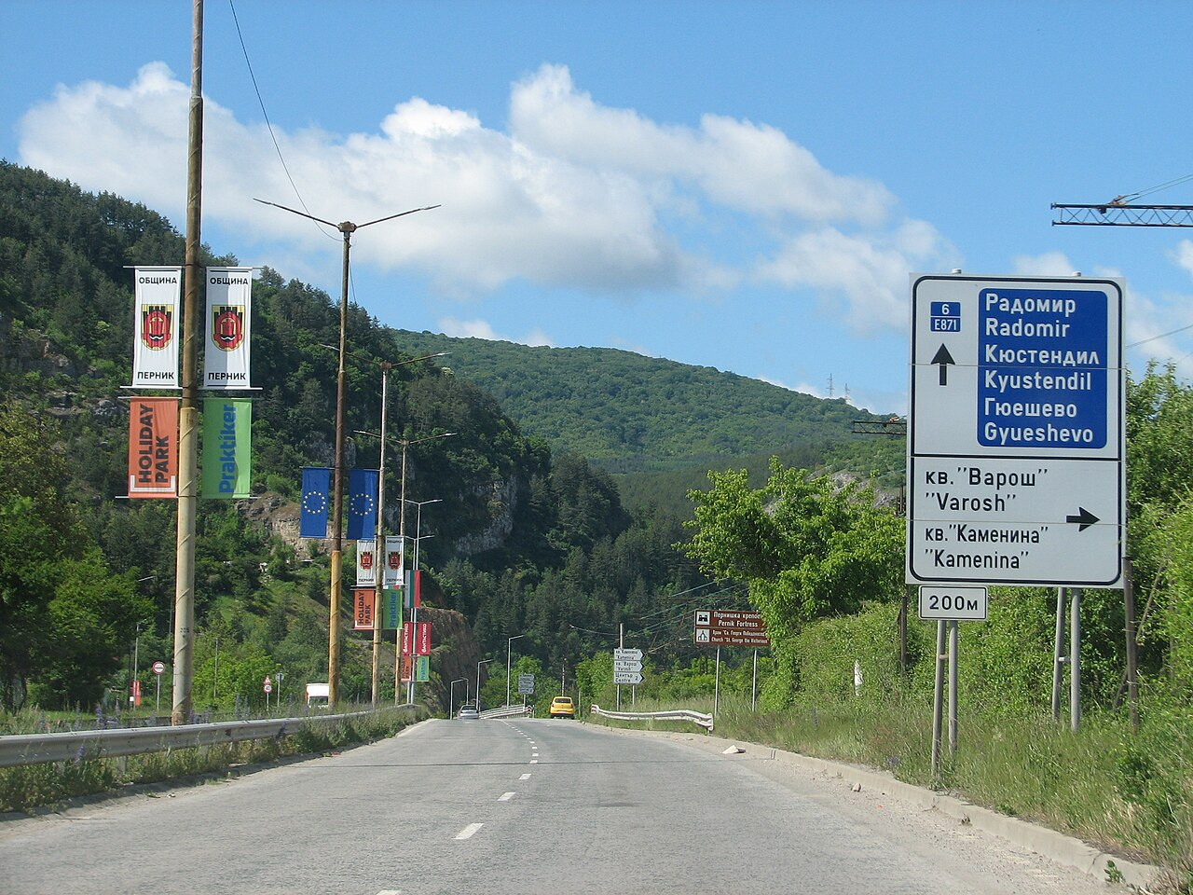
2. Републикански пътища I клас
Те обслужват основните транзитни направления и свързват големите градове.
Рискови фактори: Често преминават през населени места, което създава риск от конфликт с пешеходци и велосипедисти.
Изпреварване: Това е най-критичният показател тук. Липсата на физическо разделение между платната води до риск от тежки челни удари при неправилно изпреварване.
Инфраструктура: Обикновено са с добро качество на настилката и маркировката, но интензивният трафик (вкл. тежкотоварни камиони) увеличава вероятността от инциденти.

Slide 6
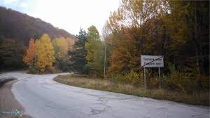
3. Републикански пътища II и III клас
Тези пътища осигуряват достъп до по-малките региони и имат по-нисък приоритет на поддръжка.
Геометрия: По-тесни платна, по-остри завои и по-големи наклони. Често липсват банкети или са в лошо състояние.
Видимост: Ограничена видимост в много участъци, което изисква по-ниска скорост.
Участници в движението: Срещат се селскостопанска техника, каруци и животни, което е специфичен риск за безопасността.

Slide 7
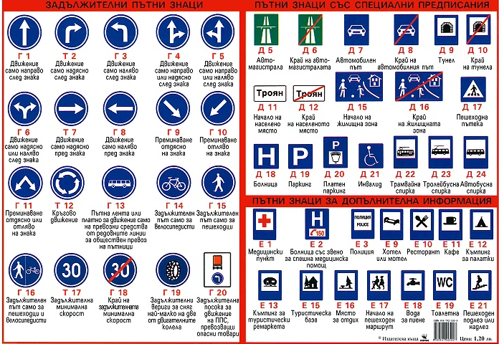
Пътни знаци със задължителни и специални предписания
Сините кръгли знаци ни нареждат точно в коя посока да се движим, докато сините квадратни знаци ни дават важна информация за специфични правила като пешеходни пътеки, спирки или жилищни зони.

Slide 8



1. Пътни знаци със задължителни предписания (Група "Г")
Тези знаци указват какво е задължително да направи водачът. Обикновено са кръгли със син фон и бели символи.
Г1 „Движение само направо след знака“: Задължава те да продължиш движението си само направо, като забранява завоите на кръстовището.
Г9 „Преминаване отдясно на препятствието“: Указва, че трябва задължително да заобиколиш препятствието на пътя от дясната му страна.
Г14 „Път само за пешеходци“: Обозначава път, предназначен единствено за пешеходци, в който навлизането на превозни средства е забранено.

Slide 9


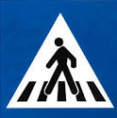
2. Пътни знаци със специални предписания (Група "Д")
Тези знаци въвеждат специален режим на движение или организация на пътя. Обикновено са правоъгълни или квадратни със син фон.
Д5 "Автомагистрала": Обозначава път, по който се прилагат специални правила за движение на автомагистрала.
Д7 "Път за автомобили": Разрешава движението само на моторни превозни средства.
Д17 "Пешеходна пътека": Показва място за пресичане, където пешеходците имат предимство.

Slide 10



3. Пътни знаци за допълнителна информация (Група "Е")
Тези знаци дават полезна информация за услуги и обекти по пътя. Те не налагат задължения, а подпомагат водачите.
Е1 „Медицински пункт“: Указва местоположението на здравно заведение или кабинет, където може да се получи медицинска помощ.
Е3 „Полиция“: Показва, че в близост се намира полицейско управление или пост на органите на реда.
Е9 „Хотел или мотел“: Информира водачите за наличието на място за настаняване и нощувка в близост до пътя.

Slide 11
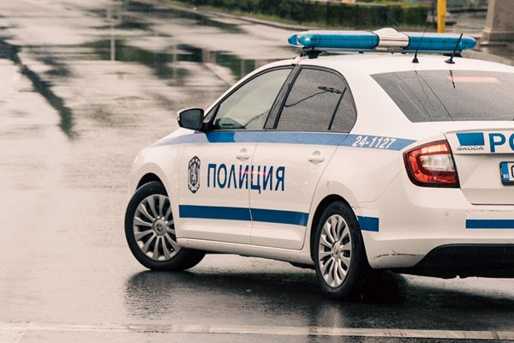
Моторни превозни средства със специален режим
Когато линейки, пожарни или полицейски коли са с включени светлини и сирени, те имат пълно предимство и всички останали са длъжни веднага да им направят път, за да могат екипите да спасят човешки живот.

Slide 12
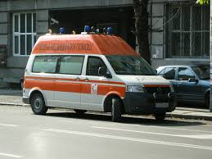
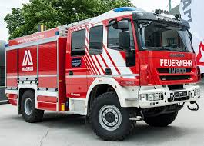
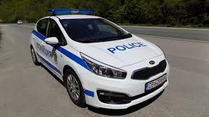
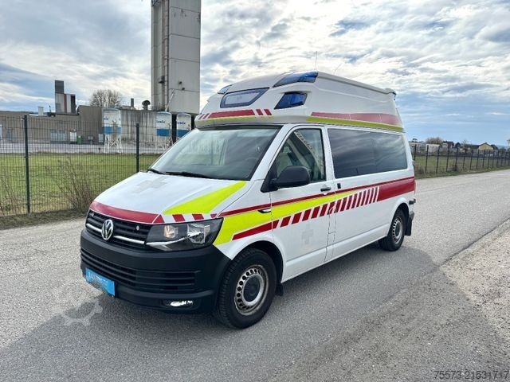
Моторни превозни средства със специален режим
Линейки (спешна медицинска помощ)
Пожарни автомобили
Полицейски автомобили
Специализирани аварийни и спасителни автомобили

Slide 13
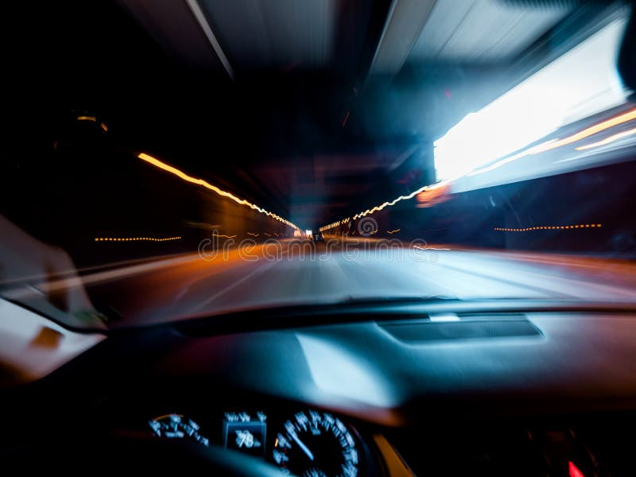
Влияние на алкохола върху водача
Алкохолът е изключително опасен, защото забавя реакциите и пречи на шофьора да преценява правилно скоростта и разстоянието. Той стеснява зрението и прави невъзможно бързото реагиране при поява на внезапна опасност на пътя.

Slide 14
Влияние на алкохола върху водача
1. Леко опиване
Влияние върху водача: Намалява вниманието и забавя реакциите. Водачът започва да преценява по-рисково и губи точност при управление.
2. Средно опиване
Влияние върху водача: Сериозно се влошава координацията и преценката на разстояния и скорост. Управлението на автомобила става несигурно и опасно.
3. Тежко опиване
Влияние върху водача: Водачът губи контрол върху поведението си, ориентацията и реакциите. Шофирането става изключително опасно и непредсказуемо.
4. Много тежко опиване (алкохолно отравяне)
Влияние върху водача: Възможна е загуба на съзнание и пълна неспособност за управление. Състоянието застрашава живота на водача и околните.

Slide 15
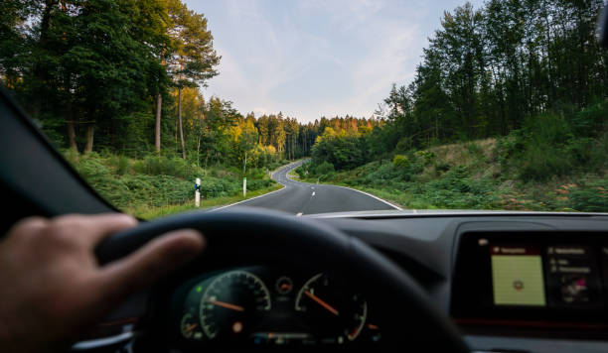
Сензорни характеристики на зрението
Зрението ни позволява да виждаме ясно детайлите на пътя и да забелязваме опасности встрани чрез периферното си зрение. Важно е очите ни бързо да фокусират отблизо и отдалеч, за да предвидим всяка ситуация и да реагираме навреме.

Slide 16
Сензорни характеристики на зрението
1. Острота на зрението
Това е способността да различаваме малки детайли и обекти на разстояние. Влияние: Добрата острота помага да се виждат знаци, пешеходци и опасности навреме.
2. Акомодация на зрението
Това е способността на окото да се приспособява към различни разстояния (близо и далеч). Влияние: Позволява бързо фокусиране между пътя, таблата и огледалата.
3. Периферно зрение
Това е виждането на обекти отстрани, без да се гледа директно към тях. Влияние: Помага да се забелязват автомобили, пешеходци и опасности встрани от пътя.
4. Нощно зрение
Това е способността да се вижда при слаба светлина или тъмнина. Влияние: Важно е за безопасно шофиране през нощта, но е по-слабо от дневното зрение.

Slide 17

Заключение
Безопасността на движението зависи от правилното поведение на всички участници и спазването на пътните правила и знаци. Важна роля имат вниманието, добрите реакции, техническото състояние на превозните средства и физическото състояние на водача. Отговорното поведение на пътя намалява риска от произшествия и спасява човешки животи.

